Slide 1

JavaScript Įžanga

Slide 2
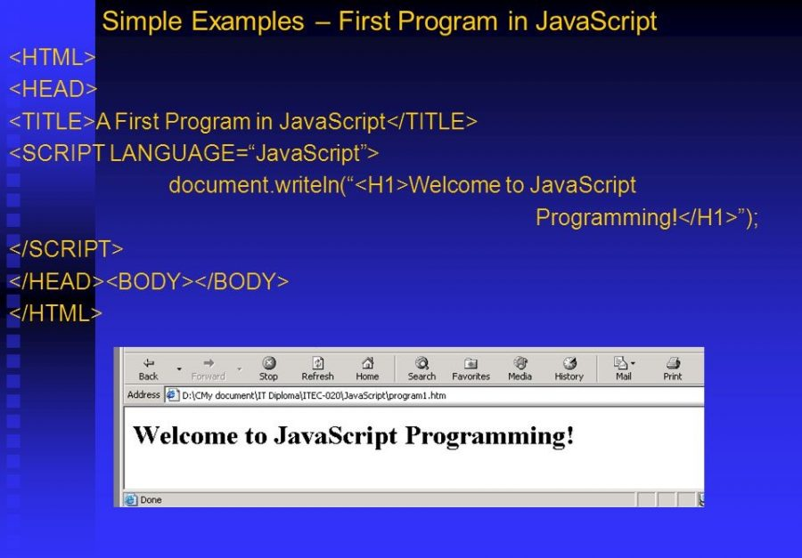
1995
Sukurtas per savaitę

Slide 3
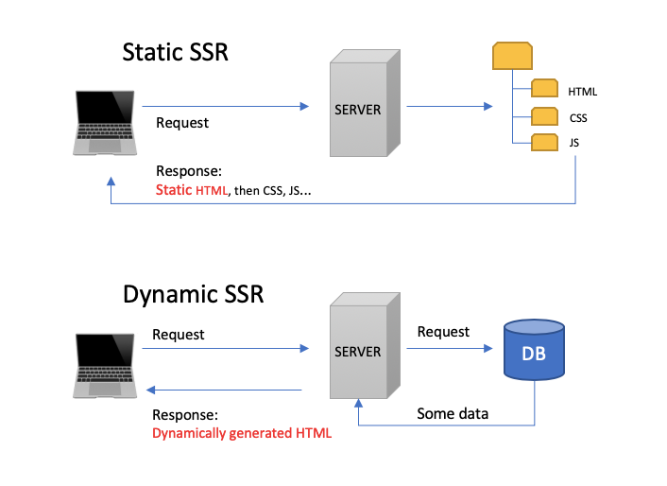
Kas yra JavaScript
Notes:
Tai klaba nusakanti kaip turės atrodyti html arba xml dokumentas, ji leidžia mums nurodyti:
kaip bus išdėsltita informacija,
teksto šriftus,
animacijas,
puslapio ir kitų elementš spalvas
ir dar daug visokių savybių

Slide 4
Pagrindinės sąvokos
Masyvai( Array )
Objektai (Object )
Kintamieji (variables)
Funkcijos (functions)
Var
let
const
Function () { ... }
( ) => { ... }
{ firstName: "John", lastName: "Doe", age: 50, eyeColor: "blue“ }
[ "Saab", "Volvo", "BMW“ ]

Slide 5
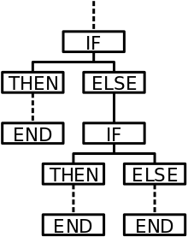
Salyginiai sakiniai (if/else)
if (time < 10) {
greeting = "Good morning";
} else if (time < 20) {
greeting = "Good day";
} else {
greeting = "Good evening";
}

Slide 6
for (let i = 0; i < 5; i++) {
console.log(„hello world! " + i);
}
let count = 0;
while (count < 5) {
console.log("Labas, pasaule! " + count);
count++;
}
Rezultatas:
hello world! 0
hello world! 1
hello world! 2
hello world! 3
hello world! 4

Slide 7
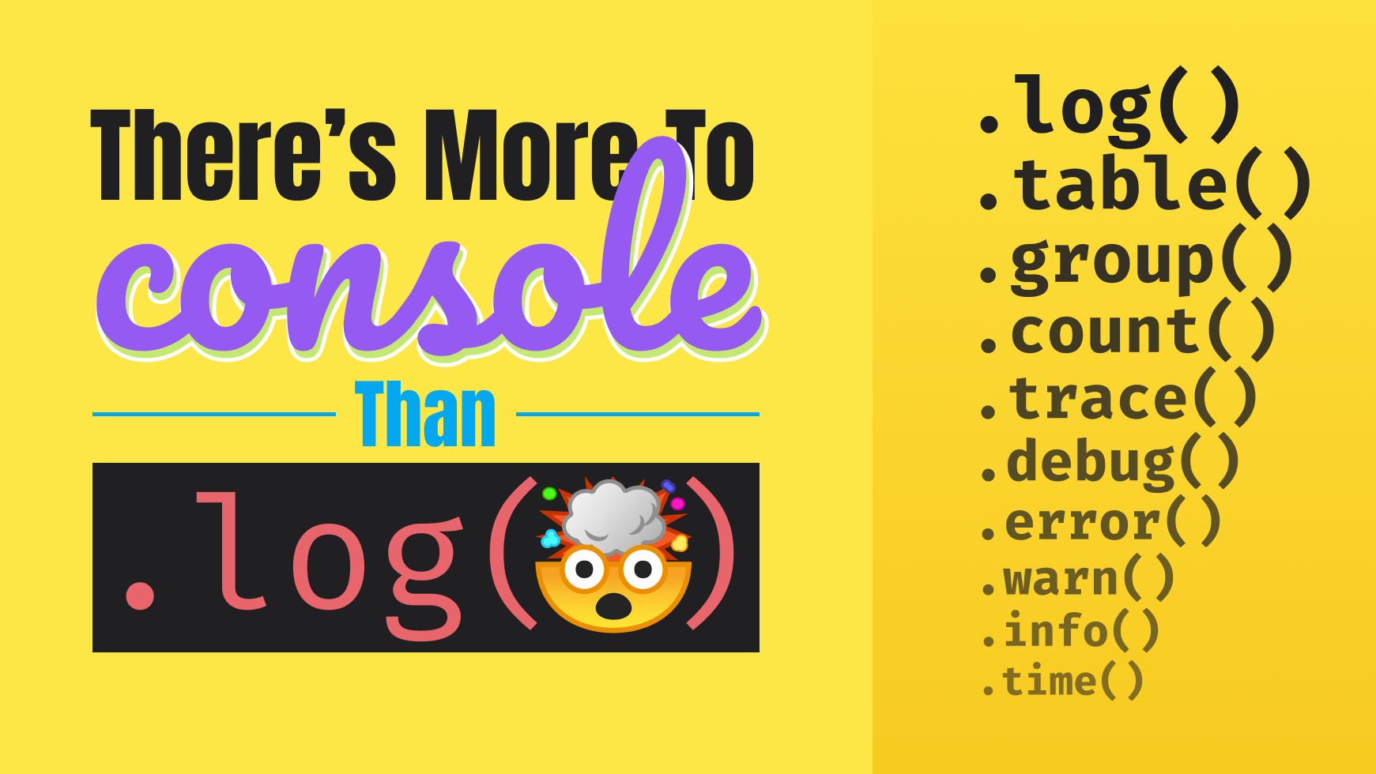
Geriausias draugas
Console.log( ‘norima informacija…’ )

Slide 8

AČIŪ UŽ DĖMESĮ

